Slide 1

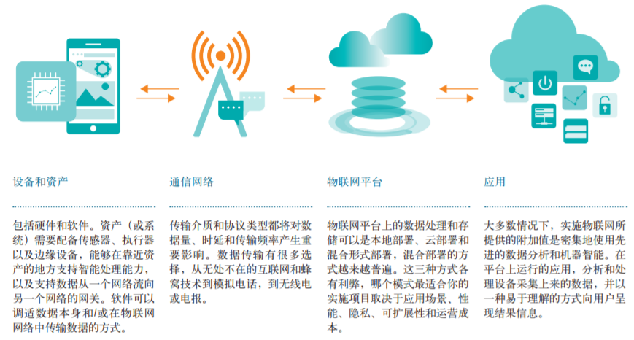
智慧让城市腾飞
超频3物联网解决方案

Slide 2

物联网产品介绍
目录
智慧灯杆应用平台介绍
物联网平台介绍
盒子 – 网关
物联网其它应用领域
物联网平台总体规划
物联网平台系统架构
物联网平台业务架构

Slide 3
智慧灯杆应用平台介绍
智慧灯杆应用平台介绍
灯杆绑定设备简介
设备操作简介
数字可视化分析
智慧灯杆：
以灯杆为载体，将智慧照明，安防监控，信息发布，语音广播，环境监测，雷达监控，公共WIFI，一键求助，绿色充电，广告互动等功能集于一体，实际设备间的关联互动。

Slide 4
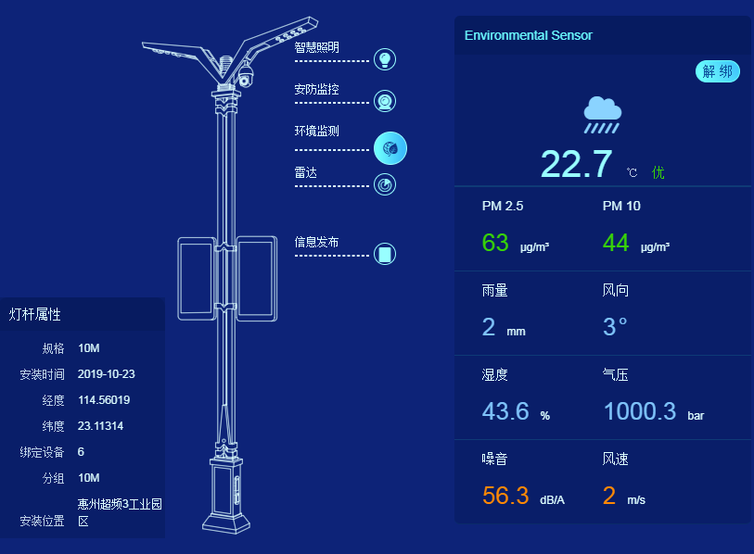
智慧灯杆挂靠设备简介
充电桩
智慧照明
一键求助
公共
Wi-Fi
视频监控
智慧灯杆
雷达
监测
信息发布
智能柜锁
环境监测
公共广播

Slide 5
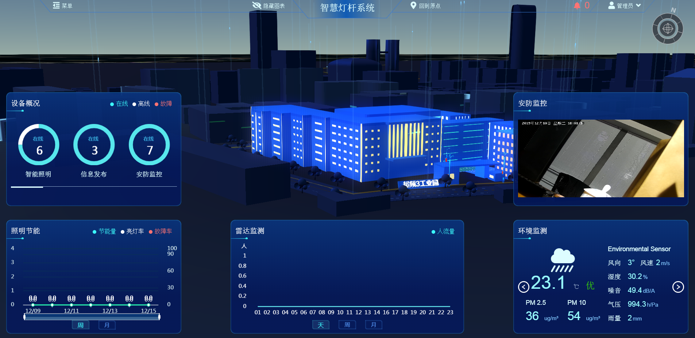
智慧灯杆主控台3D效果图
①工业园区3D效果图
②统计设备概况(设备的在线，离线及故障数)
③统计照明节能数据(亮灯率，故障率及节能量)
④统计雷达监控的人流量
⑤安防监控视频
⑥环境监测指标
2
1
5
3
4
6

Slide 6
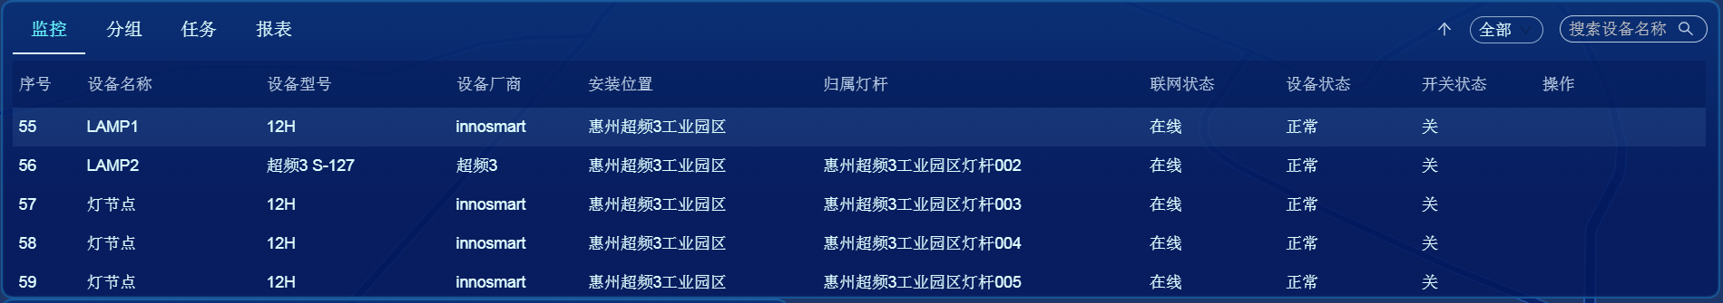
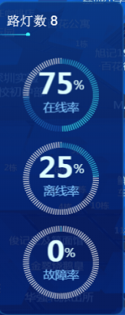
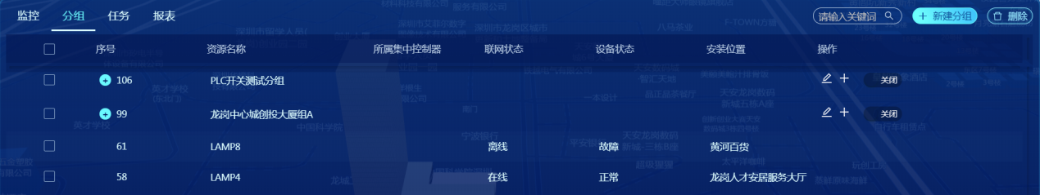
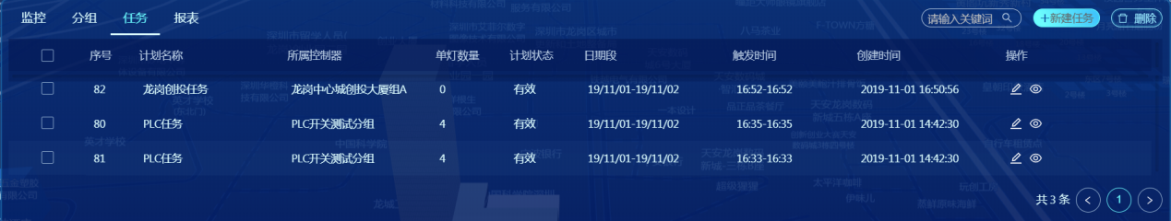
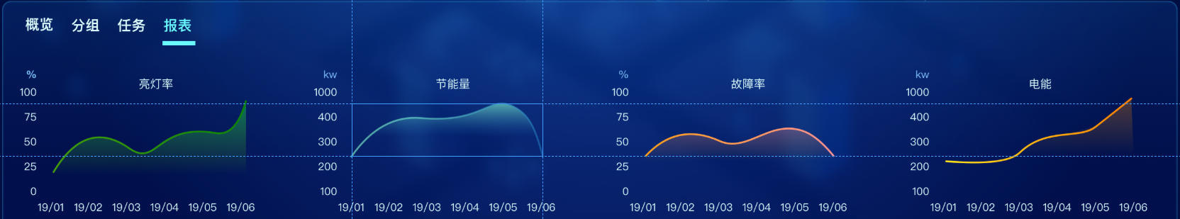
智慧灯杆：智慧照明设备介绍
智慧照明
智慧照明设备介绍：
1，通过经纬度，光照亮度检测，人车流量自动控制及人工远程控制策略等手段，实现城市照明智能分析、智能控制、自动监测、主动告警等智慧功能和人性化管理，达到提高工作效率、提高服务水平、节能减排的目标。
2，实现灯分组的定义及灯分配所属组
3，实现单灯或PLC组的开关灯
4，实现灯的任务创建及后台JOB的自动调度
5，实现设备间的联动规则配置，实现设备间的联动

Slide 7
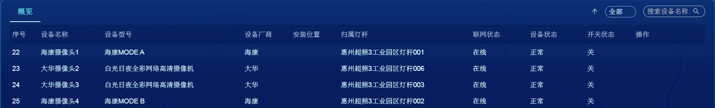
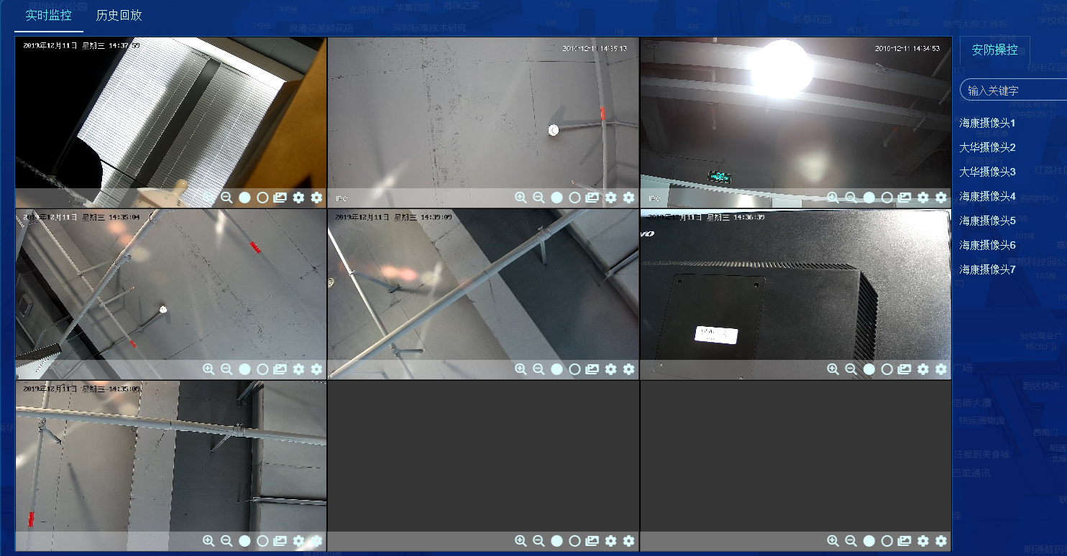
智慧灯杆：视频监控设备介绍
视频监控
视频监控设备介绍：
1，利用计算机视觉技术对现场人与物体进行识别、分析和处理，自动分析对
监控场景中的变化进行定位和跟踪，分析和判断目标的行为，能在异常情
况发生时及时发出警报，为政府安全管理部门及时决策，采取正确行动提
供支持。
2，实现多路视频的配置监控
3，实现设备间的联动规则配置，实现设备间的联动

Slide 8
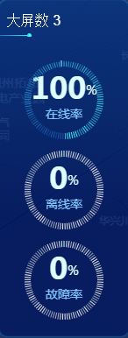
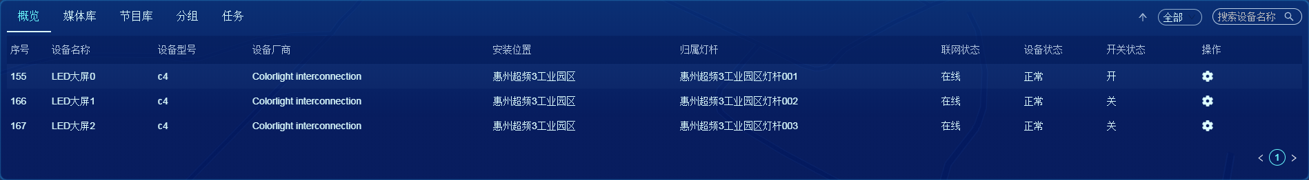
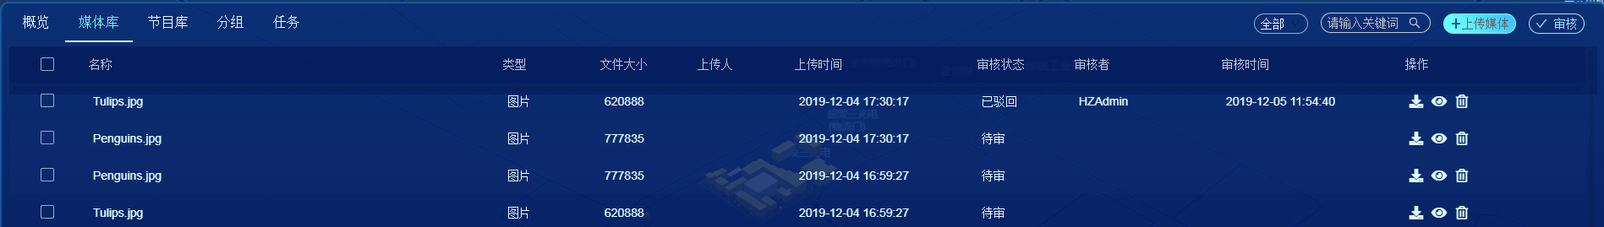
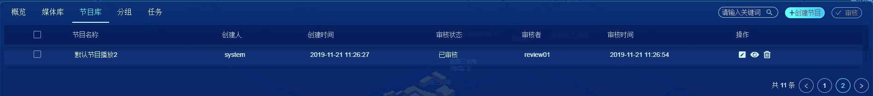
智慧灯杆：信息发布设备介绍
信息发布
信息发布(LED设备)介绍：
1，通过LED电子显示屏发布广告信息，政府部门公共信息、警示信息、提示
信息，并与智能安防相结合，正常时用于道路警示标识，在道路上出现状
况时，发布预警信息。
2，实现媒体库，节目库，分组创建
3，实现LED屏的开关
4，实现屏的任务创建及后台JOB的自动调度
5，实现设备间的联动规则配置，实现设备间的联动

Slide 9
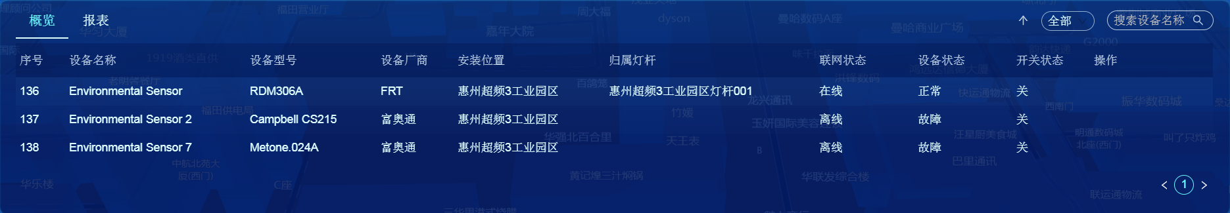
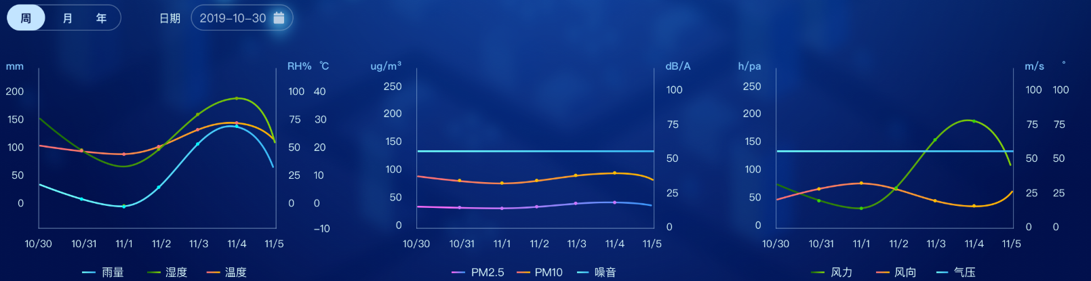
智慧灯杆：环境监测设备介绍
环境监测
环境监测设备介绍：
1，探测区域内的环境和气象指标，为环境治理提供数据支撑。
2，实现设备间的联动规则配置，实现设备间的联动

Slide 10

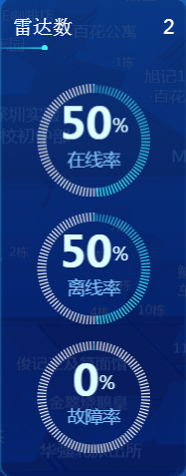
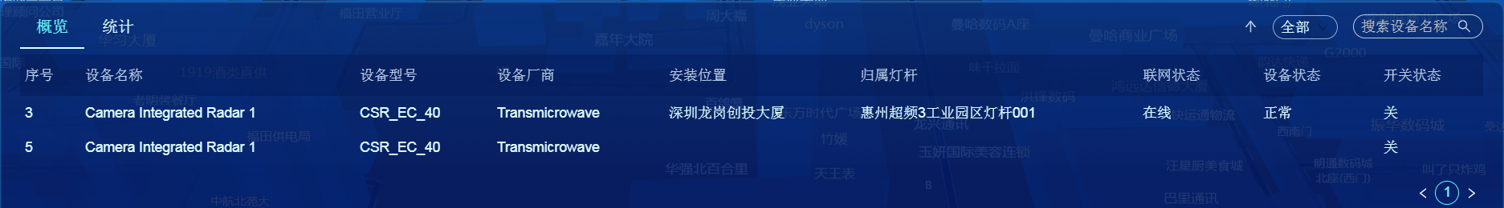
智慧灯杆：雷达监测设备介绍
雷达监测
雷达监测设备介绍：
1，智能采集区域内人群密度，分析判断人群流动通畅、拥挤或局部阻滞等状
况，对短时人群聚集态势进行预测，向政府管理部门提供人群风险的报警、
预警、疏导策略等集成解决方案。
2，实现设备间的联动规则配置，实现设备间的联动
雷达散点图
雷达统计图

Slide 11
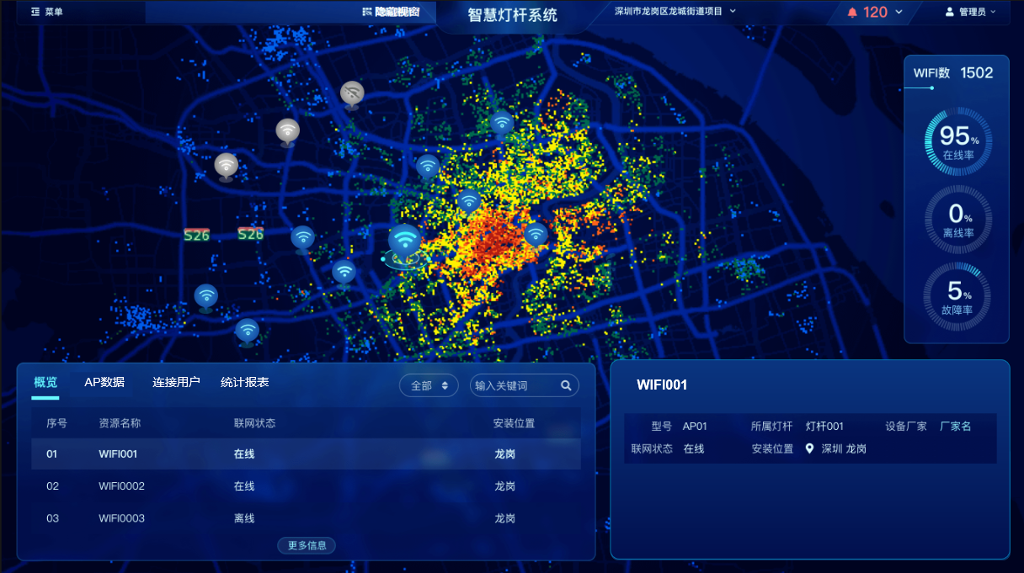
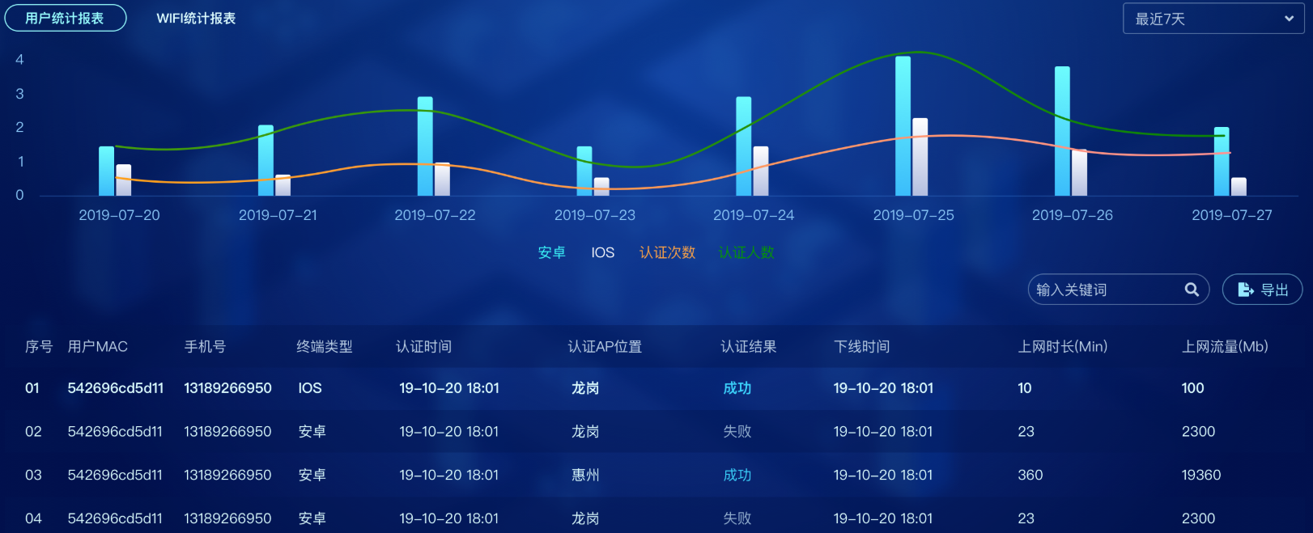
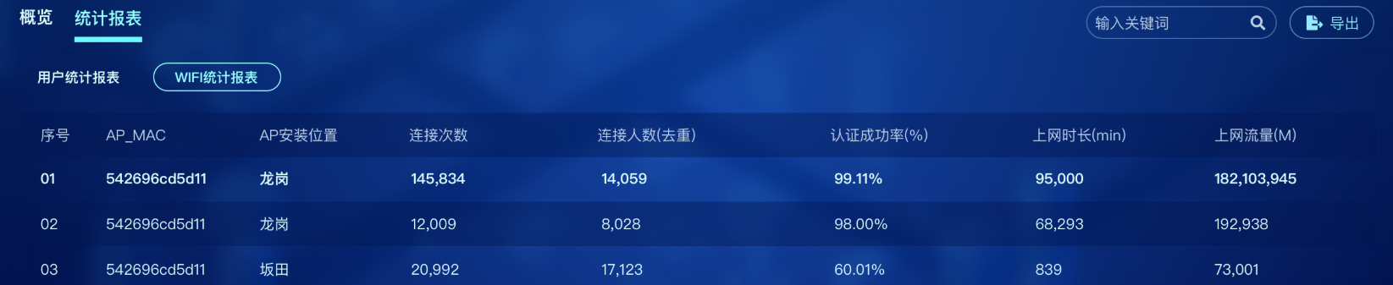
智慧灯杆：公共Wi-Fi设备介绍
公共Wi-Fi
公共Wi-Fi设备介绍：
1，严格遵循互联网安全保护技术措施规定，为民众提供安全、快捷、畅通的
免费上网服务。记录、跟踪网络运行状态，监测、记录网络安全事件等安
全审计，实现民众上网行为可追溯、舆情信息可控制。
2，实现设备间的联动规则配置，实现设备间的联动

Slide 12
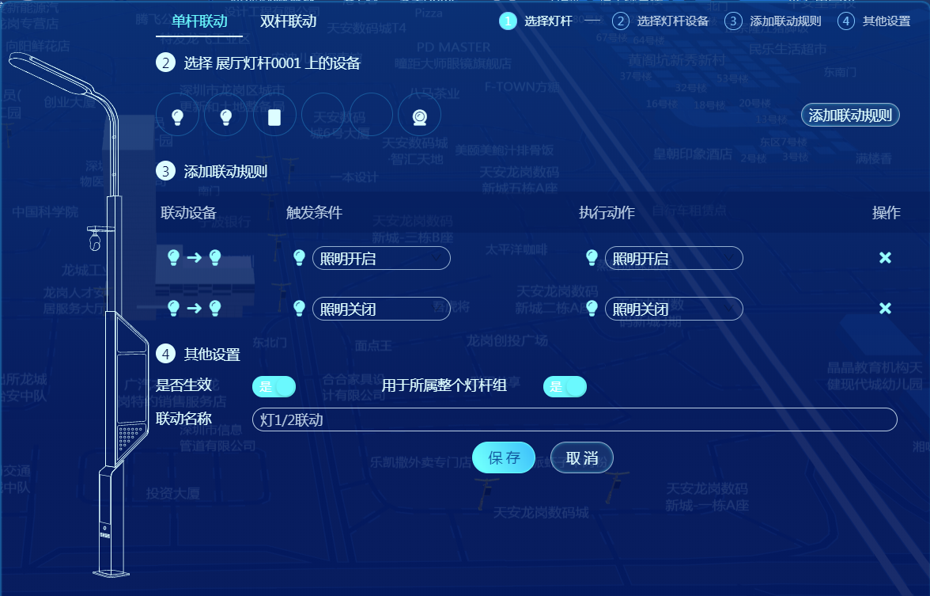
智慧灯杆：联动管理
联动管理
联动管理：
1，实现单杆设备上的联动规则配置，实现设备间的联动。
2，实现双杆设备上的联动规则配置，实现设备间的联动。
3，设备触发后，规则引擎实现设备间的联动

Slide 13
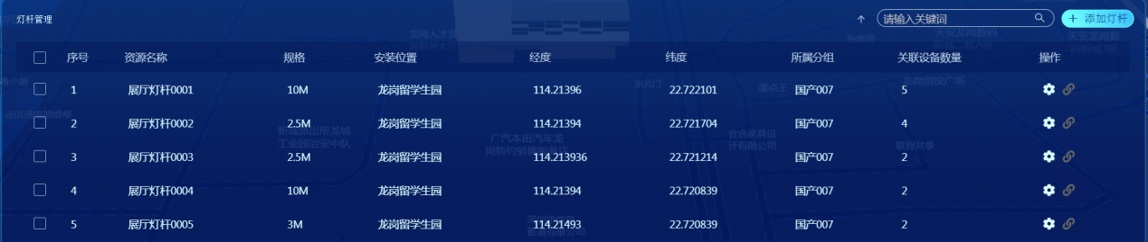
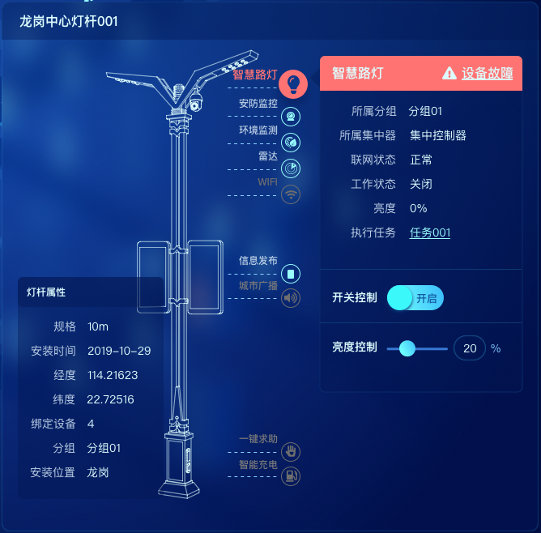
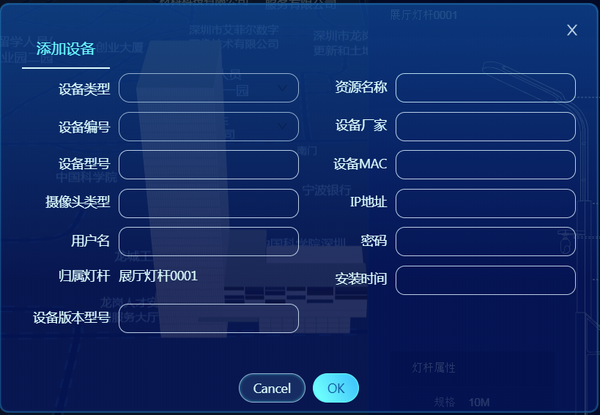
智慧灯杆：灯杆管理
灯杆管理
灯杆管理：
1，智慧灯杆是物联网在城市中的重点应用领域，因智慧路灯具有通电、联网、分布广泛可渗入到城市的各个角落等特点，而被视为万物联网的必要基础设施。
2，智慧灯杆可承载各种功能：如智慧路灯、视频监控、LED信息发布、环境监测、远程广播、一键求助、WIFI、充电桩等，助力平安城市和智慧园区的建设
3，智慧灯杆上可添加各种设备及控制操作

Slide 14
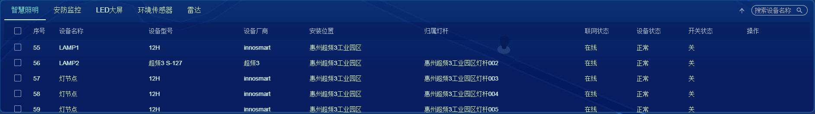
智慧灯杆：设备管理
设备管理
设备管理：
1，设备包括：智慧路灯、视频监控、LED信息发布、环境监测、远程广播、雷达监测，一键求助、
公共WIFI、充电桩，PLC控制器，盒子-网关，灯杆等设备管理。
2，进行设备信息的收集、传输、储存、加工、分析、预测、更新和维护， 以战略竞优、提高设备
工作效率和维护维修效率为目的，支持高层决策、中层控制、基层运作的集成化智能管理系统。

Slide 15
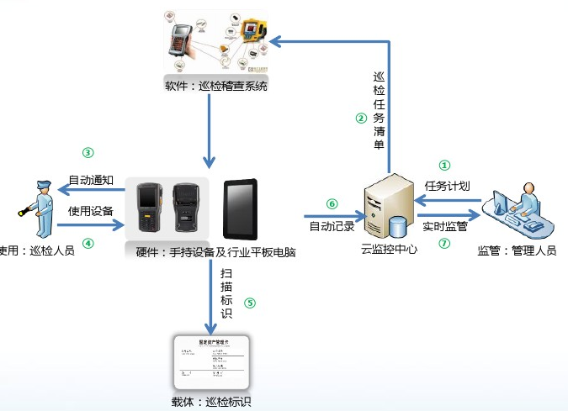
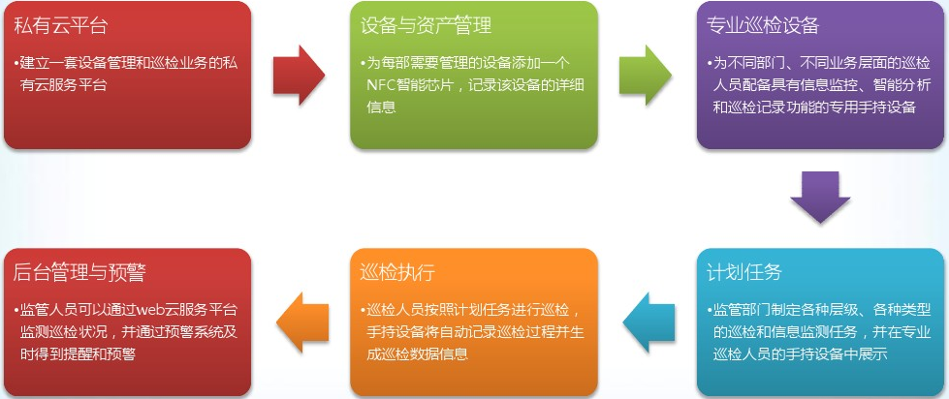
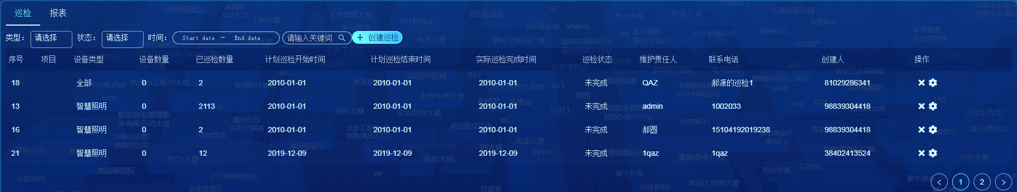
智慧灯杆：运维管理-巡检
运维管理
巡检：
1，为保证设备的安全运行，管理人员制定巡检任务计划。
2，将巡检计划产生工单派送，实施对设备稽查，并将稽查的数据上报，以便管理人员监控。

Slide 16
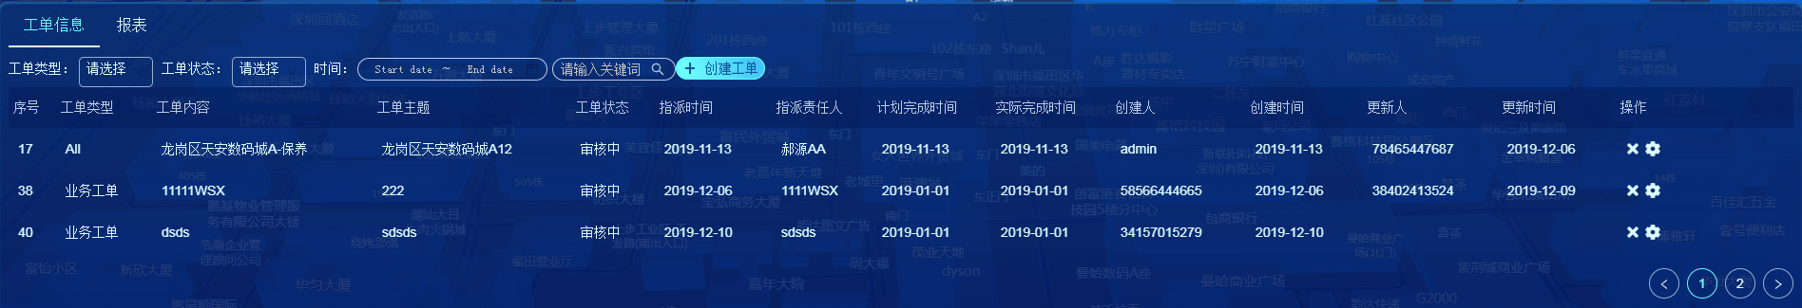
智慧灯杆：运维管理-工单派送
运维管理
工单派送：
1，实现对工单的派送，详细检测设备的运行情况；
2，对故障的设备实现维修及保养，确认设备的正常运行。

Slide 17
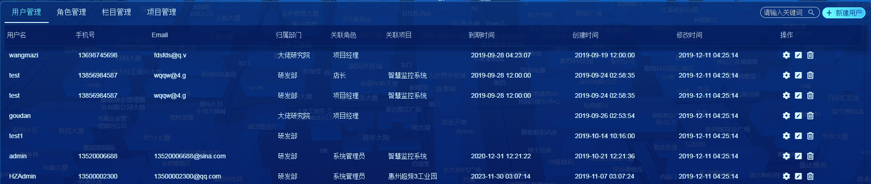
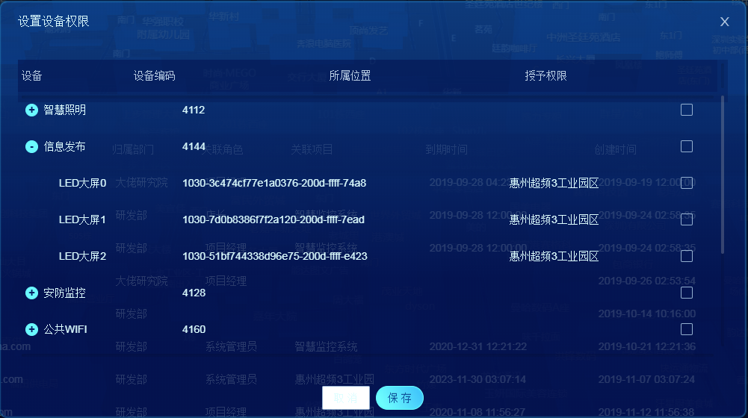
智慧灯杆：系统管理-用户管理
系统管理
用户管理：
1，维护用户信息，并分配项目，确认合法的用户登入系统。
2，实现对用户的数据权限的分配。

Slide 18
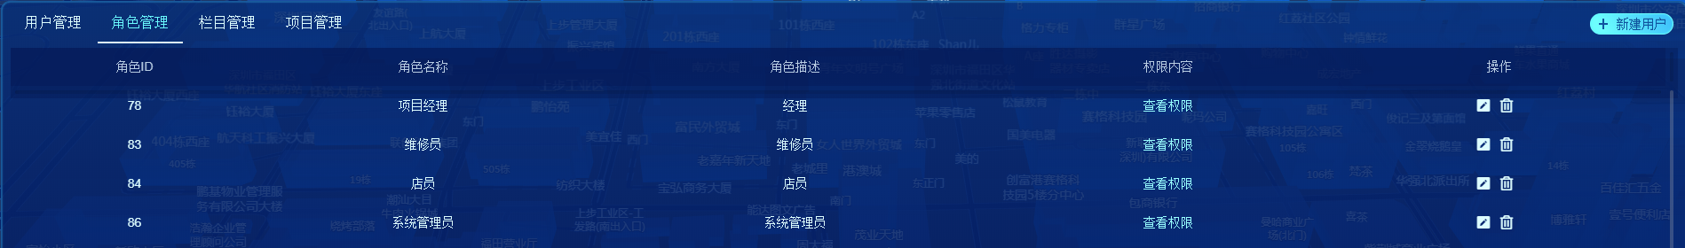
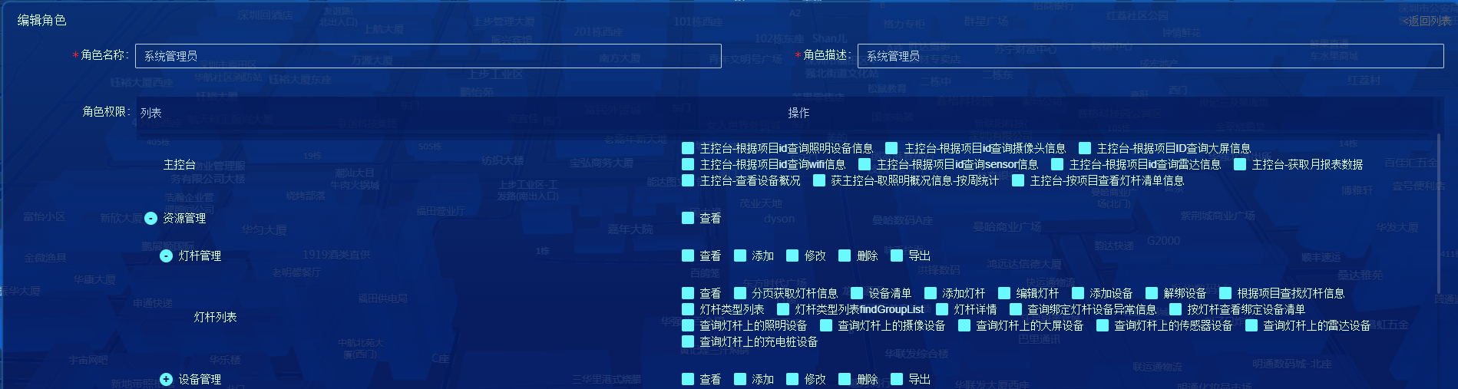
智慧灯杆：系统管理-角色管理
系统管理
角色管理：
1，定义系统的角色。
2，分配角色的菜单权限及功能权限。

Slide 19
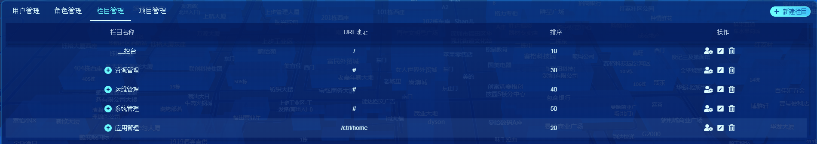
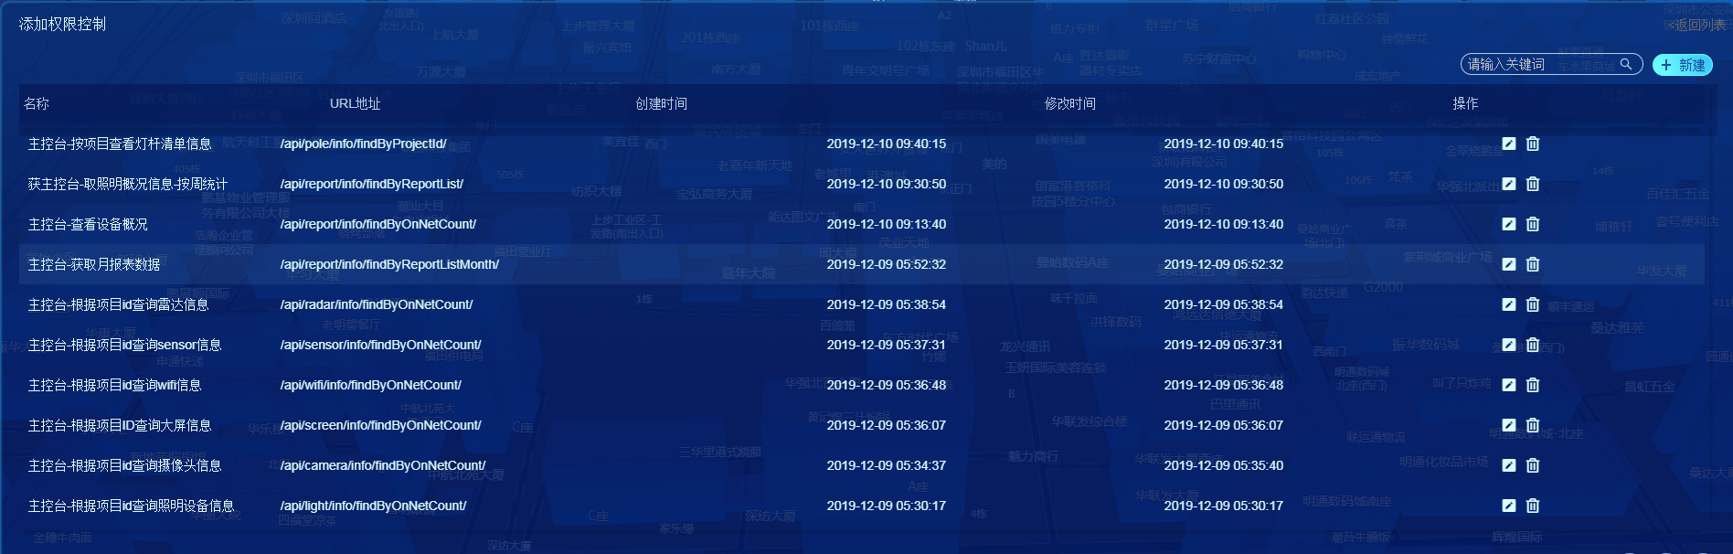
智慧灯杆：系统管理-菜单栏目
系统管理
菜单、子菜单及功能API定义：
1，创建菜单及子菜单栏目。
2，定义子菜单的功能API。
3，分配子菜单的API功能权限

Slide 20
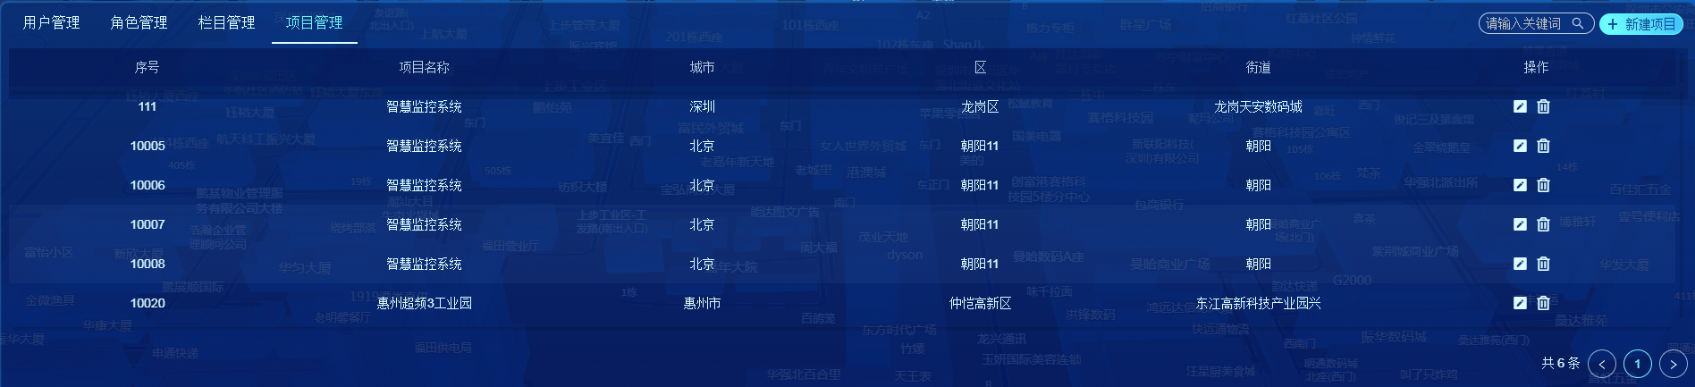
智慧灯杆：系统管理-项目管理
系统管理
项目管理：
1，为方便设备的管理，所有设备必须归属项目管理
2，创建项目

Slide 21
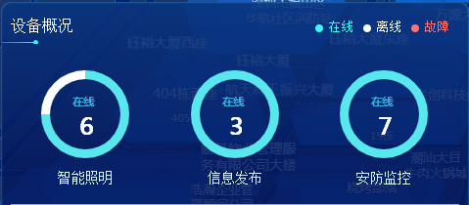
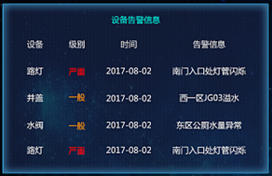
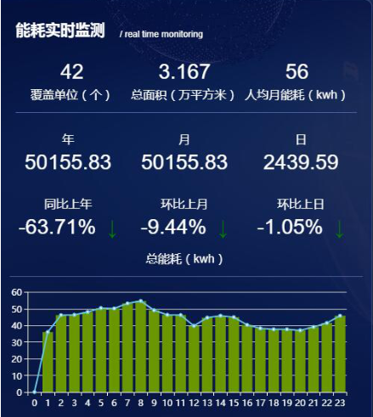
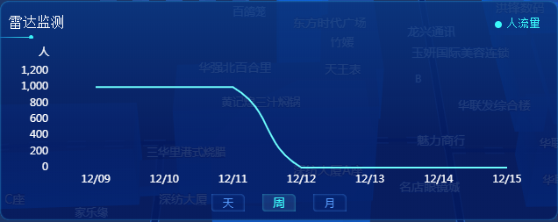
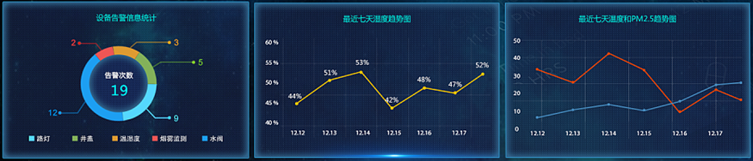
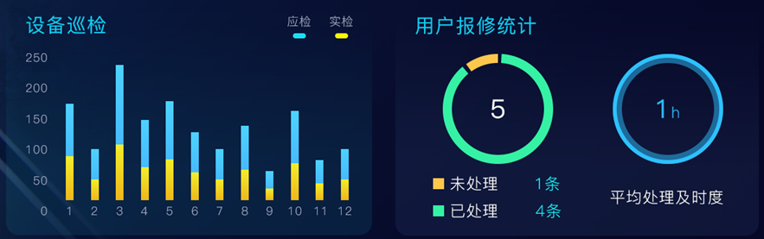
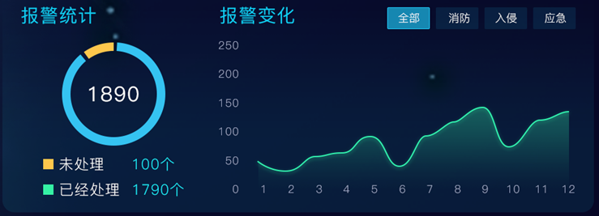
智慧灯杆：数字可视化分析

Slide 22
物联网平台介绍
物联网平台介绍
设备属性可适配
触发规则定义
规则引擎
数据的清洗及存储

Slide 23
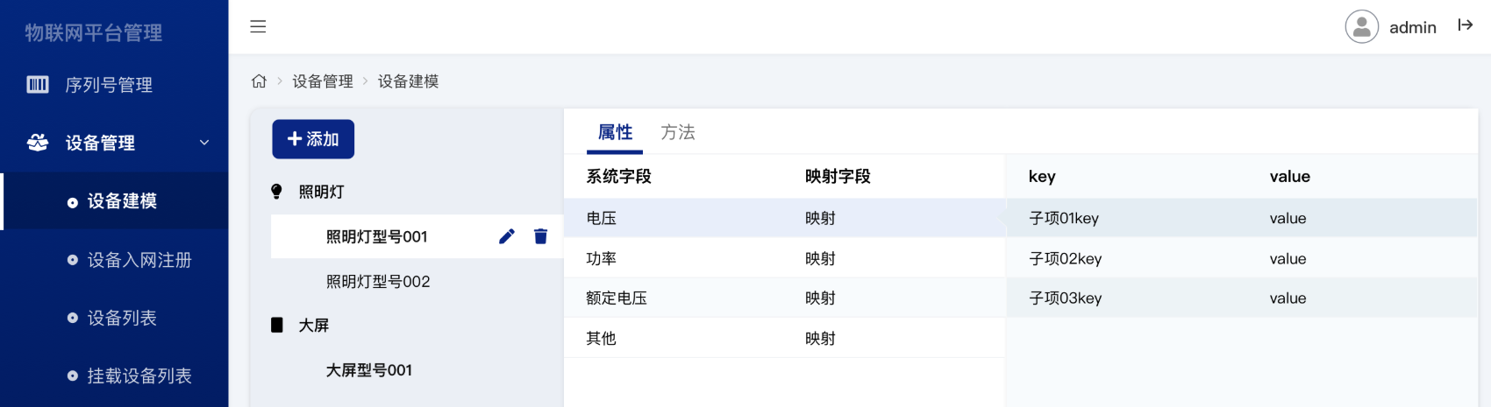
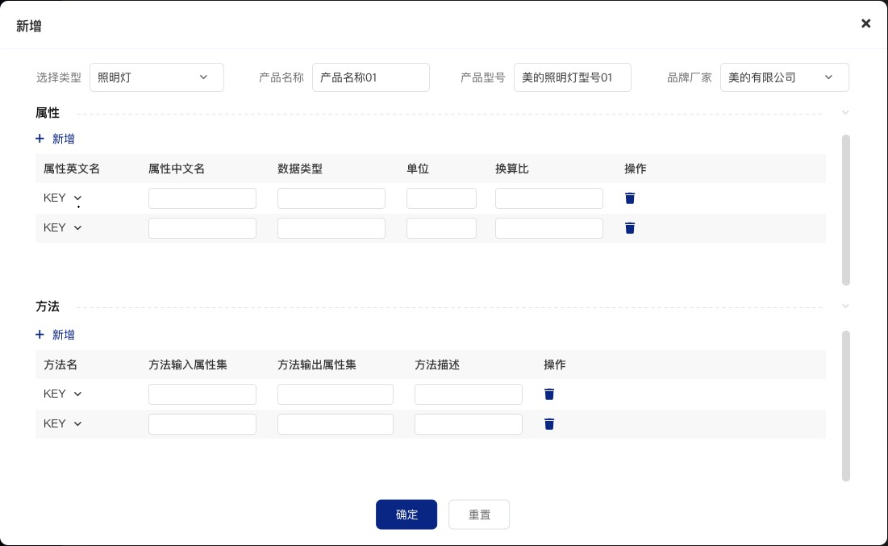
物联网平台：设备属性及方法
设备属性与方法
设备属性与方法定义：
1，对设备的属性进行自定义。
2，对设备的方法进行定义

Slide 24
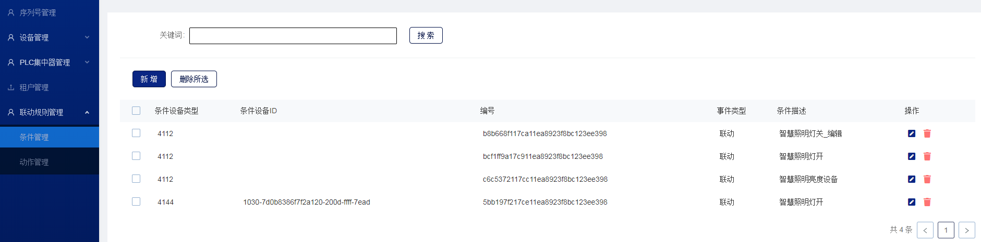
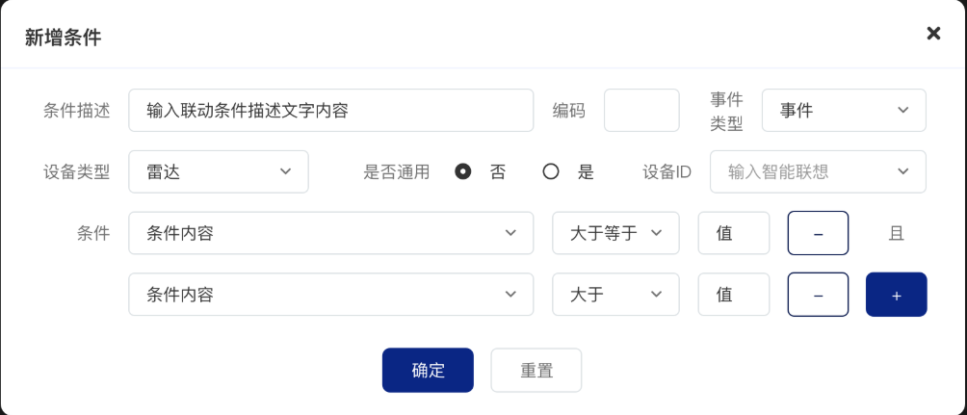
物联网平台：联动条件定义
设备联动条件
设备联动条件定义：
1，对设备的联动条件定义。

Slide 25
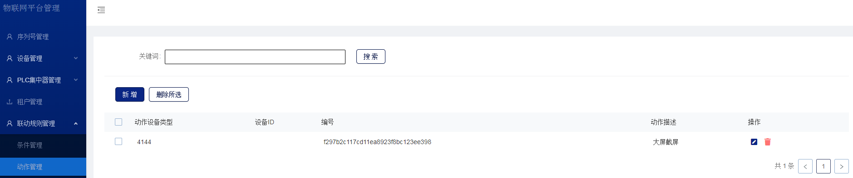
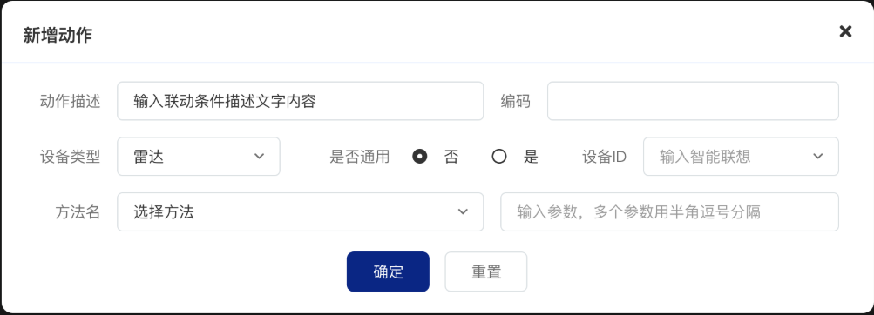
物联网平台：联动动作定义
设备联动动作
设备联动动作定义：
1，对设备的联动作定义。

Slide 26
物联网平台：规则引擎
规则
引擎
设备联动动作定义：
1，对设备的联动作定义。

Slide 27
物联网平台：数据的清洗及存储
数据清洗与存储
设备联动动作定义：
1，对设备的联动作定义。

Slide 28
物联网平台盒子介绍
物联网平台盒子介绍
网关
集成大部份硬件设备的协议
规则引擎
安全

Slide 29

物联网：其它应用领域

Slide 30

物联网整体平台总体规划

Slide 31

物联网整体平台系统架构

Slide 32

物联网整体业务架构

Slide 33



